Slide 1
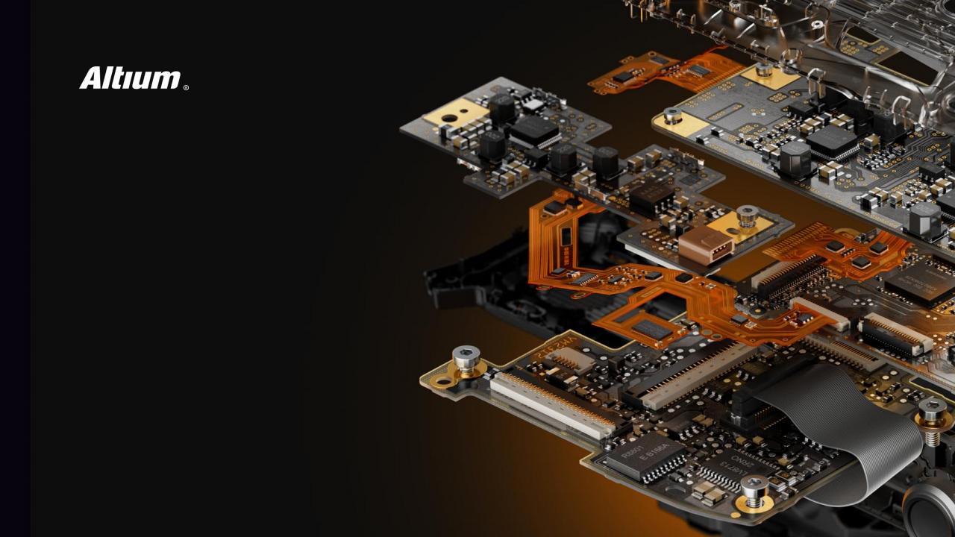
原理图页重命名
JHP 硬件工作室
杜工

